Slide 1
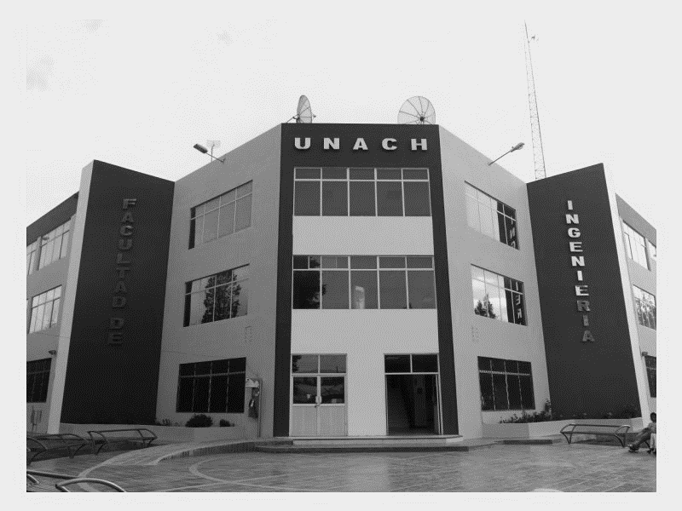
UNIVERSIDAD NACIONAL DE CHIMBORAZO
FACULTAD DE INGENIERIA
CARRERA DE AGROINDUSTRIA
ASIGNATURA :BIOTECNOLOGÍA
UNIDAD #3
ENZIMAS Y SU APLICACIÓN EN LA AGROINDUSTRIA
TEMA 10 :
MODIFICACIÓN BIOTECNOLÓGICA DE ENZIMAS DE INTERÉS ALIMENTARIO
DOCENTE : ING JOSE ANTONIO ESCOBAR MACHADO. MSC
2025-2025

Slide 2
CONTENIDOS
01.TEMA
02.OBJETIVOS
03.DESARROLLO
04.CONCLUSIONES
05.BIBLIOGRAFIA
06.VIDEO
07.ARTICULO

Slide 3
OBJETIVO:
Estudiar las enzimas como catalizadores con excelentes propiedades (alta actividad, selectividad y especificidad) que permiten realizar los procesos químicos más complejos en las condiciones ambientales y experimentales más benignas .

Slide 18
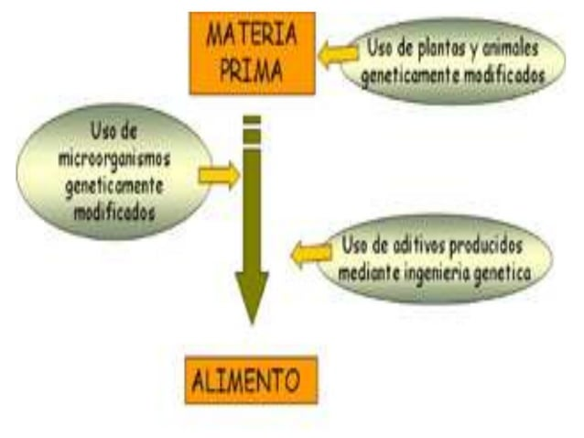

Slide 20
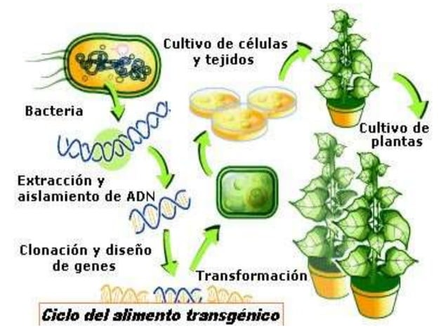

Slide 21
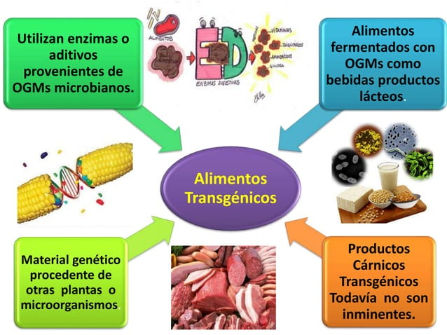

Slide 25
VIDEO
https://youtu.be/kybCxtA5VfI?si=ABt535QyXq4CxAmj
ING JOSE ANTONIO ESCOBAR MACHADO. MSC

Slide 26
ARTICULO CIENTIFICO
https://fppn.biomedcentral.com/articles/10.1186/s43014-024-00261-5
ING JOSE ANTONIO ESCOBAR MACHADO. MSC

Slide 27
BIBLIOGRAFIA
. Nuevo Manual de la UNESCO para la enseñanza de las Ciencias. Editorial Sudamericana. UNESCO 1973. (cuarta edición 1997).
2. Biología de los Microorganismos, 8va edición (2000) Madigan M, Martinko J y Parker J. – Prentice Hall, España (Ref. de Figura 1: Bacteria)
3. Biotecnología de los alimentos. Introducción. ILSI – International Life Sciences Institute. Serie de monografías concisas de ILSI Europa. http://www.ilsi.org/ y en Argentina http://argentina.ilsi.org/
4. Alimentos y tecnología de modificación genética. Salud y seguridad en el consumidor. ILSI – International Life Sciences Institute. Serie de monografías concisas de ILSI Europa.
ING JOSE ANTONIO ESCOBAR MACHADO. MSC

Slide 28
GRACIAS
ING JOSE ANTONIO ESCOBAR MACHADO. MSC

